Slide 1
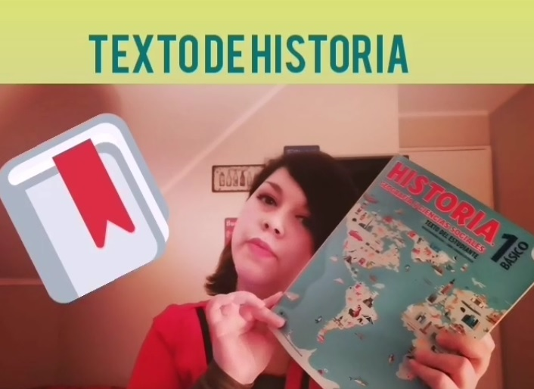
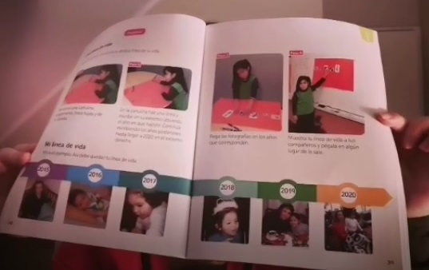
SEMANA N°15 HISTORIA PRIMEROS BÁSICOS
Se trabaja con texto página 38-39

Slide 2
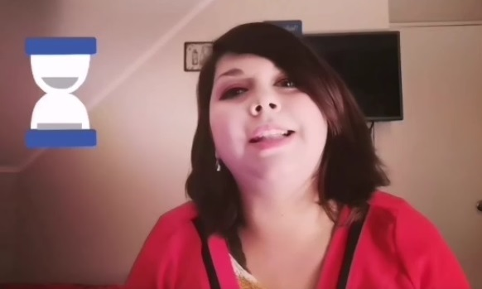
LÍNEAS DE TIEMPO
Son sucesos que pasan a lo largo de la historia. En este caso veremos “Nuestra Historia Personal”…

Slide 3
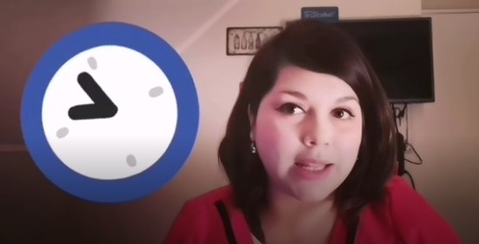
LÍNEAS DE VIDA
Para entender lo que ocurre en la vida, con el tiempo que va pasando y los distintos cambios

Slide 4
